Slide 1




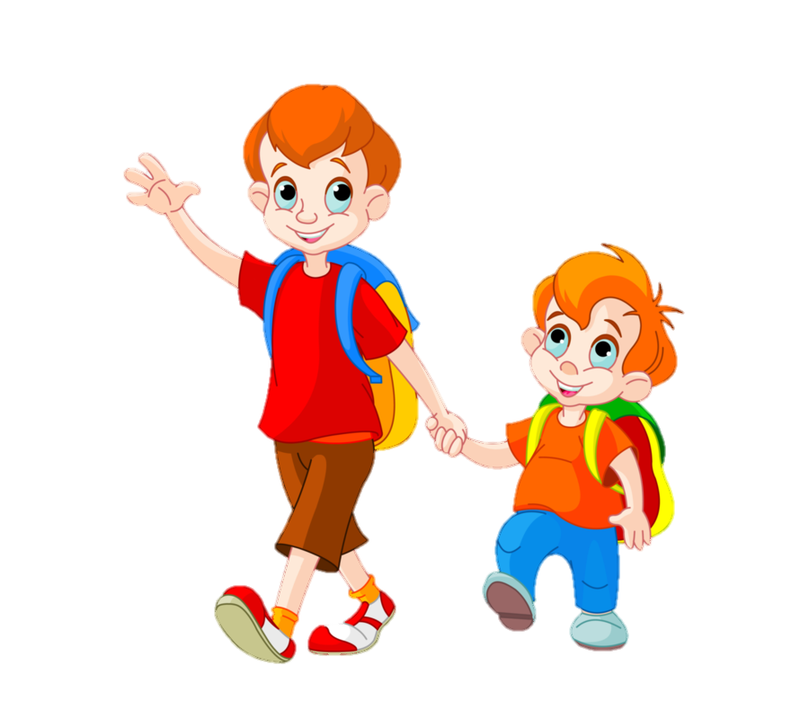






Chào mừng các con đến với tiết
ĐẠO ĐỨC
Lớp 1
Cô chào các con!

Slide 2
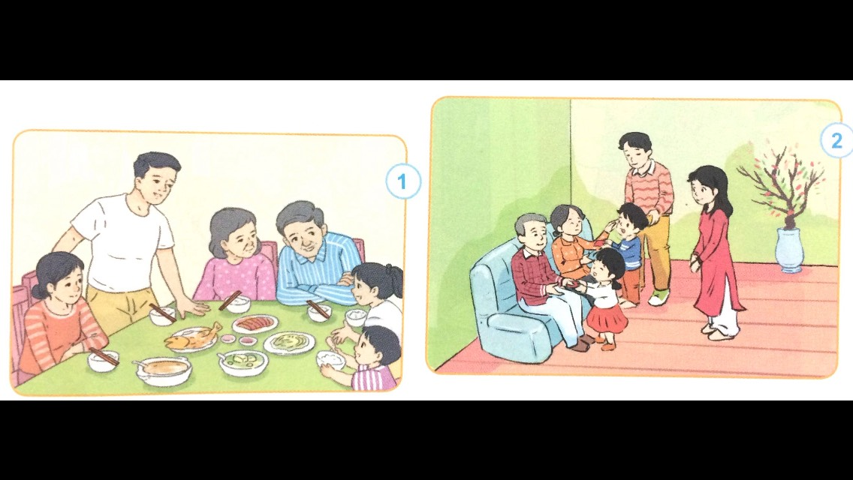

Chủ đề 3
Quan tâm, chăm sóc người thân trong gia đình

Slide 3
Bài 7: Quan tâm, chăm sóc ông bà

Slide 4
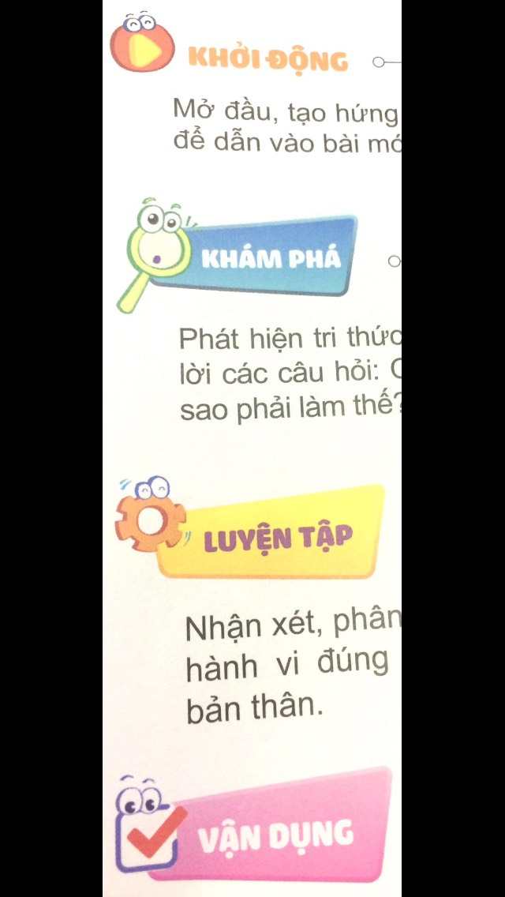
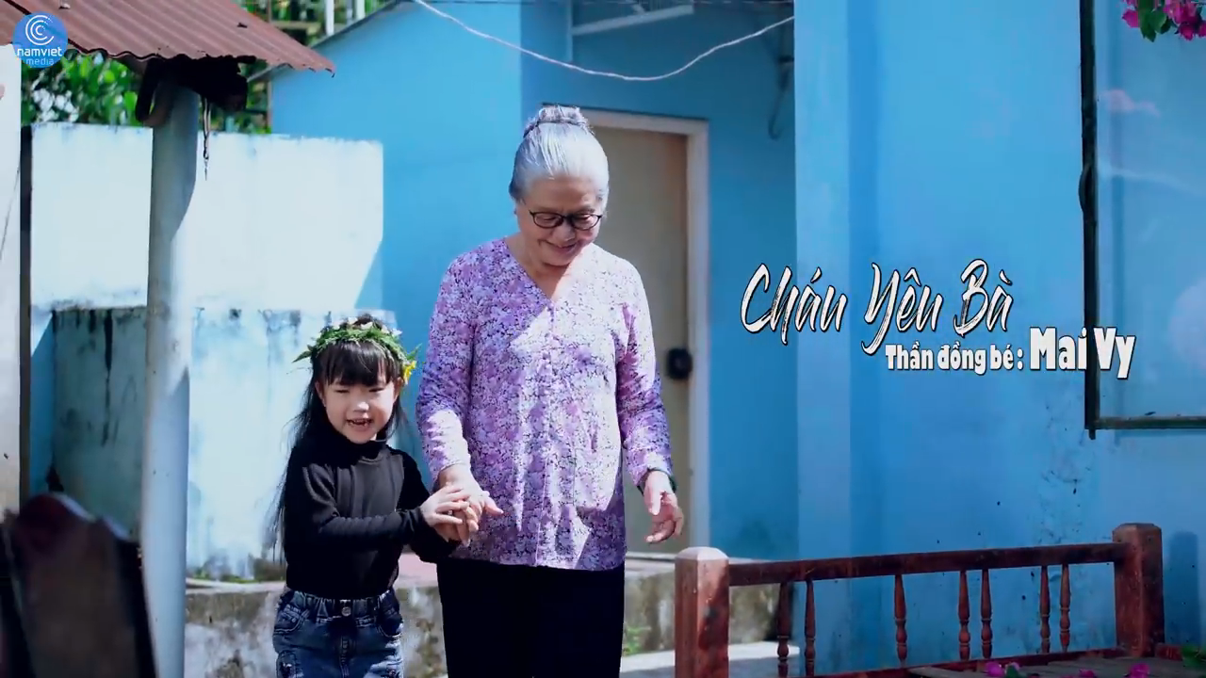
Các con hát bài
“Cháu yêu bà”, sáng tác: Xuân Giao

Slide 5
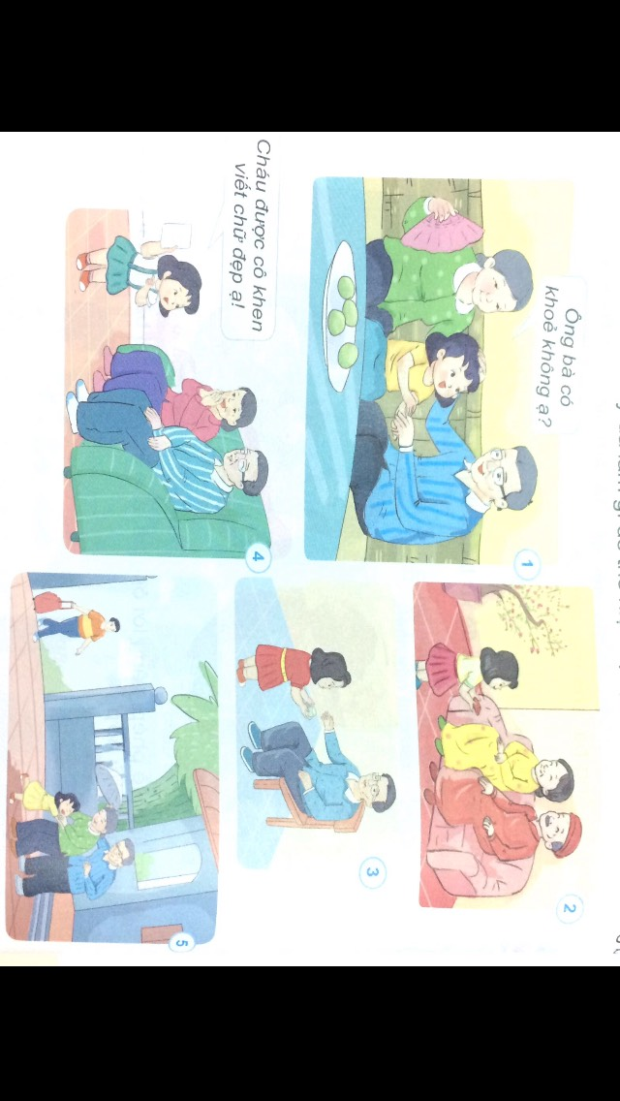
Bạn nhỏ dưới đây đã làm gì để thể hiện sự quan tâm, chăm sóc ông bà?
KHÁM PHÁ

Slide 6
Ông bà có khỏe không ạ?
Bạn hỏi thăm sức khỏe của ông bà

Slide 7

Bạn đang chúc Tết ông bà khỏe mạnh, sống lâu

Slide 8
Bạn mời ông uống nước

Slide 9

Bạn nhỏ khoe ông bà vở tập viết
được cô giáo khen viết đẹp

Slide 10
Bạn nhỏ cùng bố về quê thăm ông bà

Slide 11
Bạn nhỏ dưới đây đã làm gì để thể hiện sự quan tâm, chăm sóc ông bà?

Slide 12
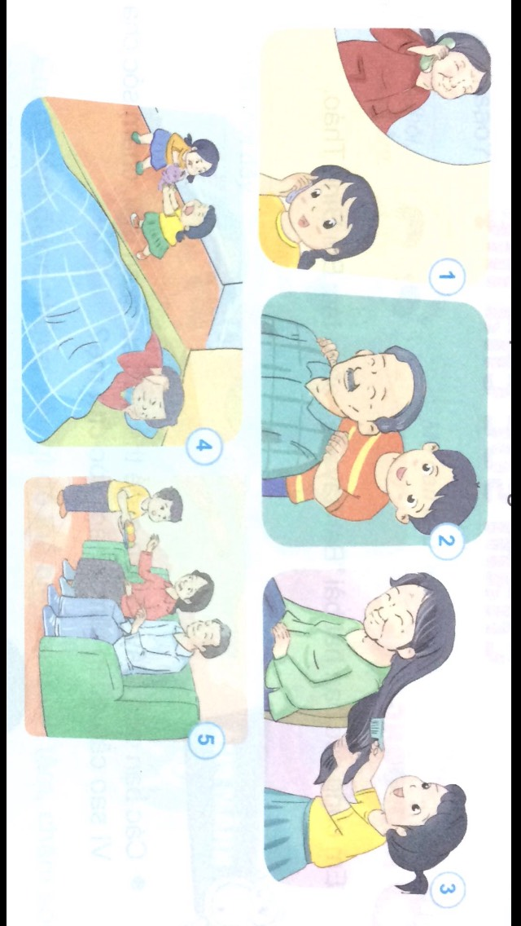
Việc nào nên làm? Việc nào không nên làm? Vì sao?

Slide 13
Bạn gọi điện thoại
hỏi thăm sức khỏe của bà

Slide 14
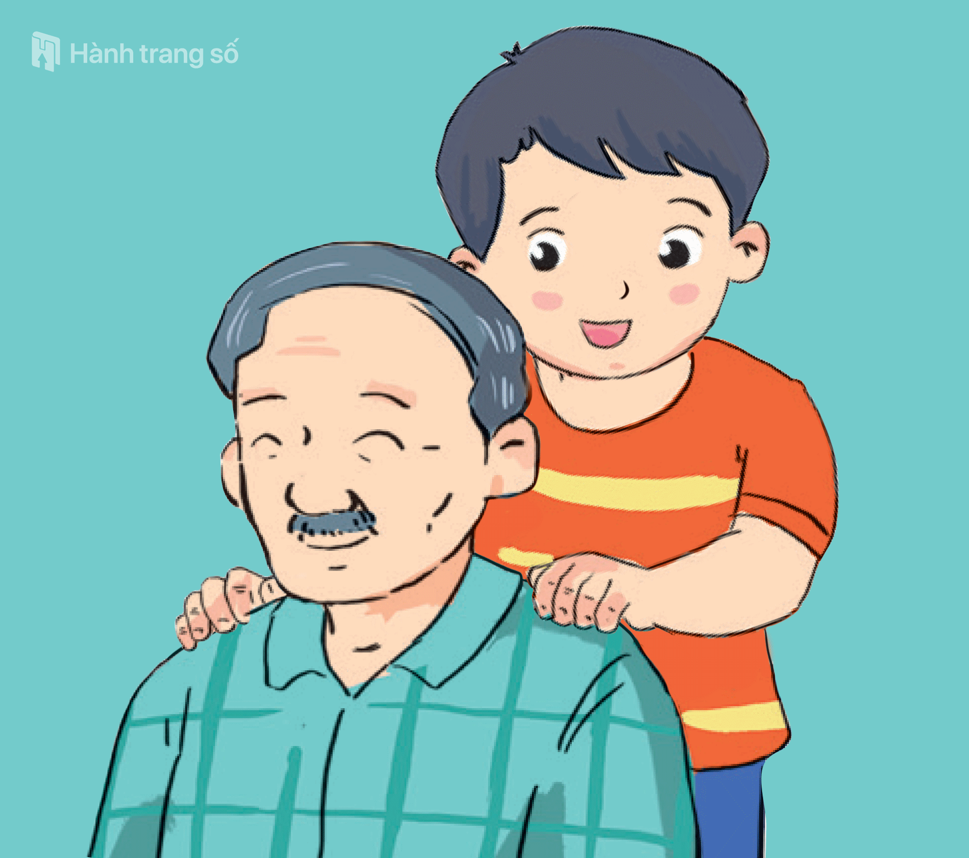
Bạn giúp ông đấm bóp lưng cho đỡ mỏi

Slide 15
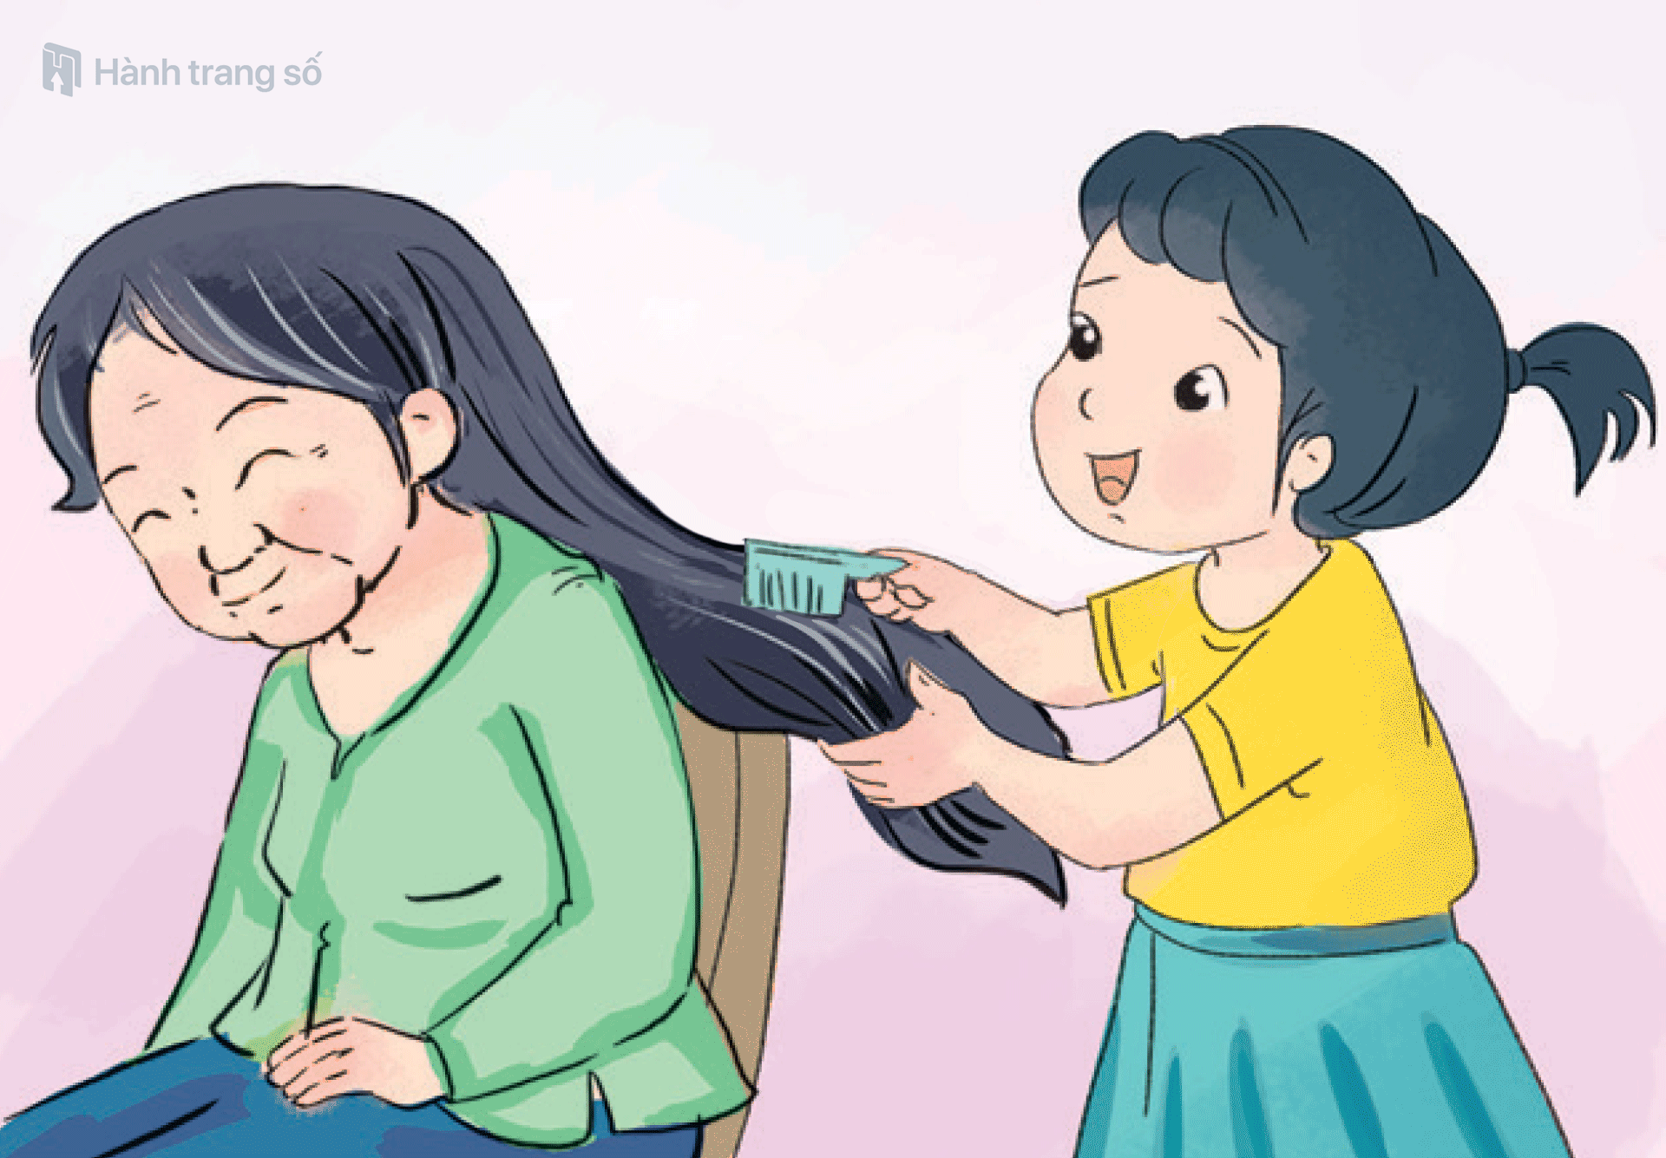
Bạn đang giúp bà chải tóc

Slide 16
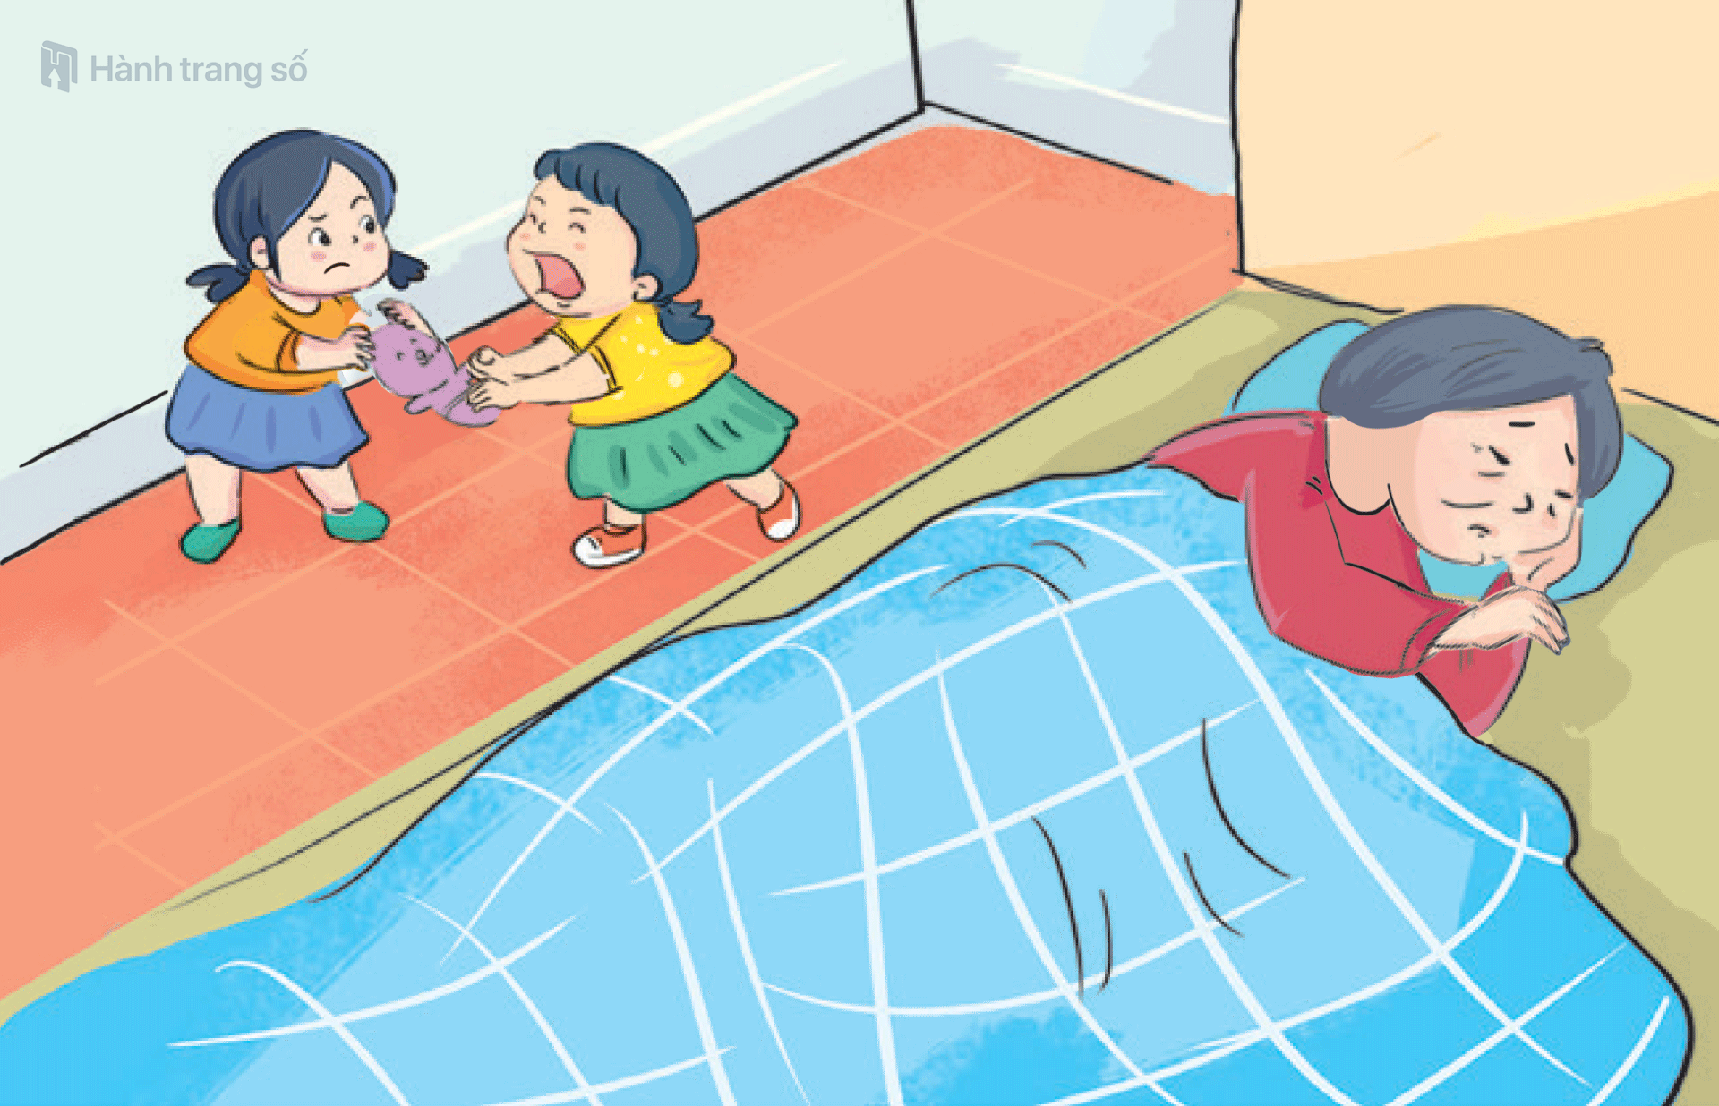
Bà bị ốm. Hai chị em giành nhau đồ to tiếng ồn ào khiến bà mệt hơn

Slide 17
Bạn bê đĩa hoa quả và lễ phép mời ông bà

Slide 18
1
2
3
4
5

Slide 19
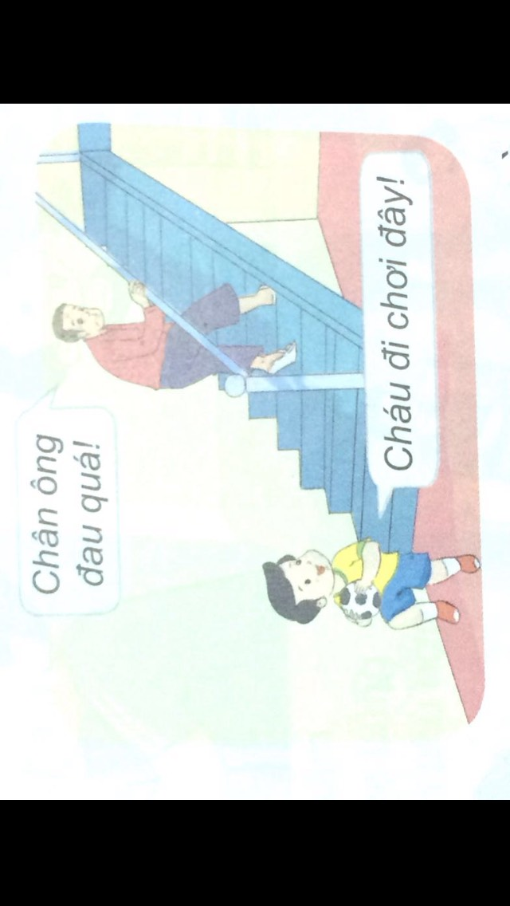
Em có lời khuyên gì dành cho bạn?

Slide 20

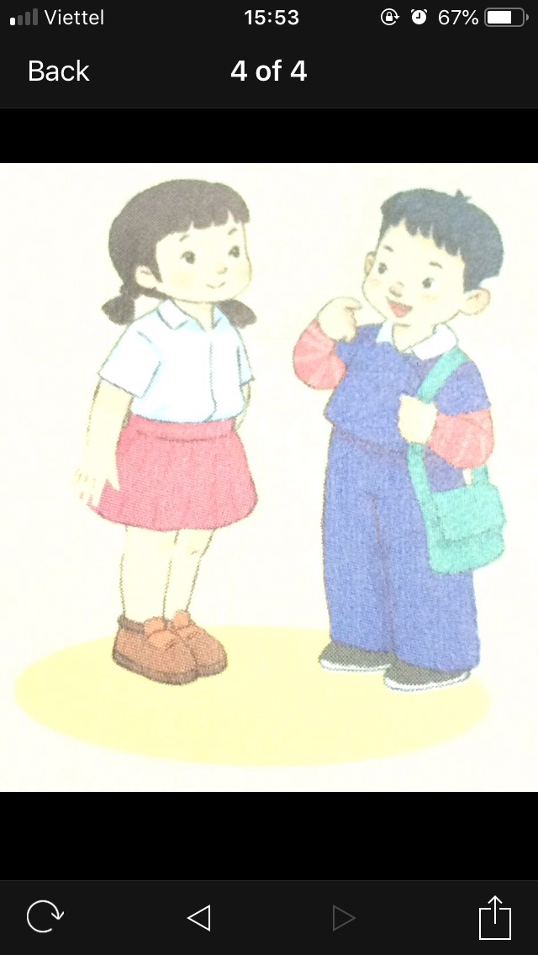
Quan tâm, chăm sóc ông bà
Biết ơn, hiếu thảo – em là cháu ngoan

Slide 21

Chào tạm biệt các con!

